Slide 1
Лекция 5.
Пять ключевых решений в области ИТ:
превращение ИТ в стратегический актив

Slide 2
Между менеджментом и управлением точно такая же разница, как между футбольной командой, которая много бегает и долго тренируется, и той, которая проводит меньше тренировок, но оглядывается назад и анализирует свой состав и стратегию игры. Этот анализ может выявить недостатки тренерской работы или изменить распределение ответственности за принятие решений между лидерами команды.
Точно так же получение большей пользы от ИТ редко связано с более усердной или продолжительной работой.
Для извлечения максимальных выгод может потребоваться привлечение других людей, разработка новых методов принятия и реализации этих решений.
За неделю руководители принимают сотни решений: одни — после тщательного анализа, другие — в процессе каждодневной бурной деятельности. Для разработки структуры и анализа управления необходимо отступить от будничного процесса принятия решений и сосредоточить внимание на том, какие фундаментальные решения должны быть приняты и кто их должен принимать.

Slide 3
Как было отмечено в предыдущих лекциях, эффективное управление ИТ должно быть направлено на решение трех вопросов:
Какие решения должны быть приняты?
Кто должен принимать эти решения?
Каким образом эти решения будут реализовываться и как будет происходить мониторинг их исполнения?
В данной лекции подробно рассматривается первый вопрос, а именно: какие решения должны быть приняты.
Проанализировав, какие пять решений должны быть приняты, мы обсудим вопросы управления, с которыми сталкивается предприятие, — при этом мы не ставим своей целью показать, как принимать каждое из решений, а хотим лишь отразить масштабы этих решений и выделить ключевые вопросы, на которые следует обратить внимание при разработке управления ИТ.

Slide 4
КАКИЕ РЕШЕНИЯ ДОЛЖНЫ БЫТЬ ПРИНЯТЫ?
Каждое предприятие должно направлять свои усилия на принятие пяти взаимосвязанных решений в области ИТ:
принципы использования ИТ,
архитектура ИТ,
инфраструктура ИТ,
потребности, связанные с применением ИТ в бизнесе (бизнес-приложениями),
а также инвестиции в ИТ и установление приоритетов.
В таблице 2.1 эти решения располагаются таким образом, чтобы подчеркнуть важность их взаимосвязей.

Slide 5
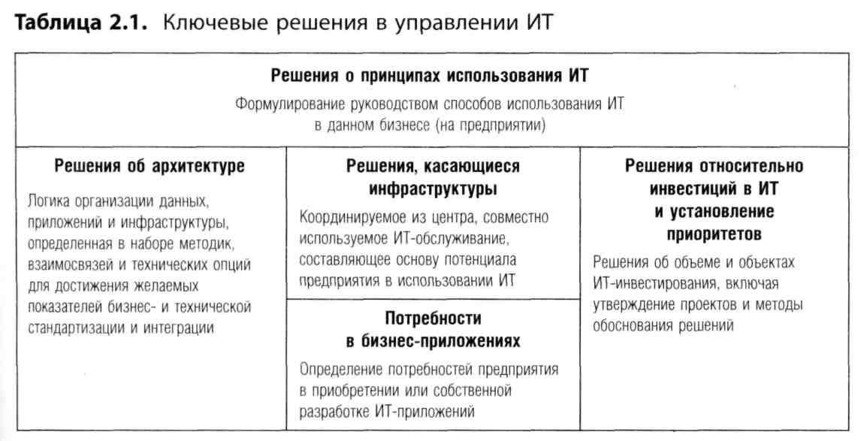

Slide 6
Решения, касающиеся принципов использования ИТ, находятся в верхней части схемы, поскольку они, объясняя цели предприятия относительно ИТ, задают направление всех остальных решений.
Если принципы до конца неясны, то вряд ли остальные решения создадут целостную картину.
Решения, связанные с архитектурой ИТ, переводят принципы использования ИТ в требования к интеграции и стандартизации, а затем преобразуются в технический план действий («дорожную карту») для обеспечения необходимых возможностей.
Решения относительно инвестиций в ИТ и установления приоритетов обеспечивают распределение ресурсов таким образом, чтобы преобразовать принципы в системы.

Slide 7
Решения, касающиеся инфраструктуры и бизнес-приложений, могут вытекать из принципов, архитектуры и инвестиционных критериев.
В таком случае инфраструктура обеспечивает необходимые ИТ-возможности, а приложения эти возможности расширяют.
Как это часто бывает, потребности и возможности бизнеса (предприятия) выявляют необходимость применения ИТ, что, в свою очередь, выдвигает новые требования к инфраструктуре.
Наконец, решения об инвестициях влияют на выбор и финансирование инфраструктуры и инициатив в области применения, которые способствуют установлению архитектуры, разработанной для воплощения принципов использования ИТ, а значит, и принципов ведения бизнеса в целом.

Slide 8
Решение 1: принципы использования ИТ
Предприятия, реализующие четкий и конкретный подход, как правило, достигают лучших результатов.
Это касается и создания стоимости бизнеса выше среднеотраслевого уровня благодаря использованию ИТ.
Каждое новое исследование доказывает, что на предприятиях, достигающих за счет ИТ высокой стоимости бизнеса, реализуется очень небольшое число ясно выраженных принципов использования ИТ.
ИТ-принципы представляют собой набор сформулированных высшим руководством взаимосвязанных положений относительно использования ИТ в данном бизнесе.
Будучи однажды сформулированными, принципы использования ИТ становятся частью управленческого лексикона предприятия и могут рассматриваться, обсуждаться, подлежать утверждению, изменениям и дальнейшему развитию.

Slide 9
MeadWestvaco, крупная производственная компания, является примером того, как компания, формируя ИТ-принципы, заложила в них влияние ИТ на реализацию стратегии бизнеса.
Чтобы эффективно конкурировать на целевых рынках, MeadWestvaco внедрила ERP-систему для повышения эффективности и создания непрерывных цепей поставок.
(ERP-системы - системы класса Enterprise Resource Planning – Планирование ресурсов предприятия - призванны оптимизировать все многообразие внутренних и внешних процессов предприятия, позволяют снизить операционные, управленческие и коммерческие затраты, сократить цикл реализации, увеличить оборачиваемость материальных запасов, улучшить утилизацию основных фондов и т.д. Глобальная интеграция всех информационных потоков в рамках единой системы обеспечивает оптимальное использование информации, напрямую влияя на оперативность принятия управленческих решений и быстроту реакции на рыночные изменения.
Объединяя в себе лучшие мировые практики в области управления бизнесом, ERP-системы де-факто становятся основой для постановки бизнес-процессов, организации операций, интеграции информационных потоков и построения внешних взаимодействий, в целом способствуя повышению прозрачности и управляемости бизнеса).

Slide 10
Внедрением ERP-системы менеджмент компании MeadWestvaco хотел сохранить высокий уровень продуктивности стандартизированных производственных процессов и в то же время поддержать различия между бизнес-единицами предприятия.

Slide 11
Для достижения этих целей руководство разработало следующие принципы ведения бизнеса.
Обозначим их как ПВБ (с 1-го по 5-й):
1. Увеличить экономию на масштабах производства.
2. Стандартизировать процессы и технологии там, где это необходимо.
3. Создать общие инструменты при разнородном бизнесе (в единой ERP-системы).
4. Организовать контроль издержек и операционная эффективность.
5. Согласовать и своевременно реагировать на оговоренные требования данного бизнеса.

Slide 12
Данные принципы ведения бизнеса привели к появлению следующего набора принципов — принципов использования ИТ (которые компания MeadWestvaco называет своими целями управления ИТ).
Обозначим их как ПИИТ (с 1 по 5):
1. Эталонная минимальная общая стоимость владения.
2. Целостность архитектуры.
3. Гибкая устойчивая инфраструктура.
4. Быстрое внедрение новых приложений.
5. Измеряемая растущая и совместно устанавливаемая стоимость и способность к реагированию.

Slide 13
Признаком эффективного набора принципов использования ИТ (ПИИТ) является четкий обоснованный переход от бизнеса к принципам управления ИТ.
В MeadWestvaco и стандартизированные процессы, и технологии (ПВБ 2), и контроль издержек, и эксплуатационная эффективность (ПВБ 4) обеспечиваются целостностью архитектуры (ПИИТ 2);
быстрое внедрение новых приложений (ПИИТ 4) стимулирует согласование и своевременную реакцию на оговоренные требования данного бизнеса (ПВБ 5);
гибкая устойчивая инфраструктура (ПИИТ 3) должна облегчать реализацию всех пяти принципов ведения бизнеса (ПВБ).
В совокупности принципы ведения бизнеса и принципы использования ИТ компании MeadWestvaco обусловливают четкое направление использования ИТ для осуществления стратегии развития бизнеса.

Slide 14
Принципы использования ИТ могут применяться также в качестве инструмента обучения руководителей по вопросам технологической стратегии и принятия решений в области инвестиций.
Компания MetLife разработала набор из семи принципов использования ИТ для «достижения всеобщего понимания стратегического направления ИТ и для управления тактическими решениями». Принципы определяют позицию предприятия, которая «может быть передана с помощью особых политических установок, стандартов и критериев».
1. Создать возможности для бизнеса.
2. Обеспечить целостность информации.
3. Сформировать единое видение клиента.
4. Обеспечить устойчивую архитектуру.
5. Следовать отраслевым стандартам.
6. Повторно (многократно) использовать, прежде чем покупать; покупать готовое, прежде чем создавать.
7. Управлять ИТ как инвестицией.

Slide 15
Руководитель технологического отдела компании MetLife содействовал тому, чтобы команда сотрудников фирмы разработала эти принципы в помощь растущему числу менеджеров, которые не работают в ИТ-подразделениях, но участвуют в принятии решений на базе ИТ.
Данные принципы отражают важность обмена знаниями между сотрудниками предприятия и помогают осознать то, насколько за счет ИТ увеличивается стоимость бизнеса. Каждый из принципов в дальнейшем получает еще более четкое оформление, например седьмой принцип об инвести­циях: «Компания MetLife будет управлять ИТ и сопутствующими им процессами так же, как и инвестиционным портфелем, занимаясь поиском новых решений там, где можно повысить эффективность с точки зрения затрат, и прекращая использование существующей технологии, если она перестала быть эффективной с точки зрения затрат или риск от ее применения стал слишком высоким».

Slide 16
Следствием реализации принципа 7 является то, что «организационные обязанности, связанные с анализом и поддержанием портфеля, а также управлением им должны быть четко определены» и что «процесс управления динамическими изменениями включает следующие стадии:
формирование,
принятие/стандарты,
отклонение,
исключение,
изъятие/устаревание
и уход в прошлое».

Slide 17
Принципы использования ИТ должны определять правила желаемого поведения и для профессионалов, и для пользователей ИТ.
Например, в компании MetLife разработчики систем и их бизнес-партнеры следуют шестому принципу, заключающемуся в том, что MetLife будет скорее повторно использовать существующие возможности в области ИТ, чем покупать новые системные компоненты.
Разработчики понимают, что предложение купить систему, возможности которой схожи с возможностями существующей системы, потребует серьезного обоснования. Бизнес-пользователи, в свою очередь, начинают понимать, что выбор технологий для них ограничен.

Slide 18
Помимо принципов использования ИТ, разъясняющих нормы желаемого поведения, на предприятиях MetLife и MeadWestvaco применяются также особые принципы, влияющие на принятие решений в управлении. Эти принципы зависят от стратегий конкретных компаний. На наш взгляд, детально разработанные принципы использования ИТ должны выявлять как минимум три ожидаемых результата использования ИТ на предприятии:
1. Какова эталонная операционная модель для данного предприятия?
2. Как ИТ будут поддерживать эталонную операционную модель?
3. Каким образом будет осуществляться финансирование ИТ?

Slide 19
Первые два вопроса конкретизируют, каким образом предприятие производит и поставляет товары и услуги, и объясняют, какими параметрами будет определяться будущая инфраструктура и решения о приложениях.
Ответы на эти вопросы будут отражением обучения в организации и новых бизнес-стратегий.
Третий вопрос определяет широкие критерии в отношении инвестиций в ИТ. То есть финансирование ИТ может осуществляться централизованно или по бизнес-единицам (подразделениям), возможна также комбинация этих двух подходов.
Модель финансирования определяет, чьи интересы при принятии решений об инвестициях являются приоритетными: всего предприятия в целом или отдельных бизнес-единиц.

Slide 20
Решение 2: архитектура ИТ
Архитектура ИТ представляет собой логику организации данных, приложений и инфраструктуры, закрепленную в наборе политических установок, взаимоотношений и технических альтернатив для достижения желаемого уровня коммерческой и технической стандартизации и интеграции.
Предоставляя схему («дорожную карту») инфраструктуры и приложений (и, соответственно, решений об инвестициях), решения об архитектуре компании играют главную роль в организации эффективного руководства и использования ИТ.

Slide 21
Предприятиям необходима логика организации данных, приложений и инфраструктуры, поскольку интеграция и стандартизация определяют формирование возможностей ИТ.
Интеграция процессов позволяет многочисленным бизнес-единицам представлять единое лицо компании ее клиенту (заказчику) или незаметно переходить от выполнения одной функции (например, продаж) к другой (например, оказанию услуг).
Ключом к интеграции процессов с точки зрения технологии является стандартизация данных — каждому элементу данных соответствует одно определение и один набор характеристик. По мере стандартизации данных владельцы бизнеса получают возможность эффективно интегрировать процессы на предприятиях.
Таким образом, требование архитектуры состоит в стандартизации данных, что является далеко не простой задачей. Стандартизация данных должна быть хорошо спланирована. Подобные возможности не должны появляться случайно.

Slide 22
Стандартизация процессов существенно отличается от их интеграции.
Ключевым аспектом стандартизации процессов является дисциплина — приверженность единому, устойчивому образу действий.
Стандартизация процессов обеспечивает предсказуемость и продуктивность.
Для эффективной работы в ходе стандартизации процессов необходимо, чтобы все сотрудники, участвующие в процессах, использовали, одну и ту же систему.
Так же, как и стандартизация данных, стандартизация процессов никогда не происходит случайно — она должна быть спланирована и четко осуществляться, необходимо снова и снова объяснять и демонстрировать ее выгоды.

Slide 23
Стандартизация данных и процессов является определяющей характеристикой архитектуры предприятия.
Многоотраслевым (диверсифицированным) предприятиям стандартизация входящих в них организационных единиц необходима в меньшей степени. Однако подобные предприятия могут извлечь пользу из технической стандартизации.
Техническая стандартизация помогает в достижении общих целей, таких как производство, эффективное с точки зрения затрат, заключение контрактов с поставщиками на основе переговоров и безопасность работы предприятия в целом.
Решения о стандартизации данных, процессов, а также технической стандартизации существенно влияют на модель архитектуры ИТ.

Slide 24
Принципы использования ИТ, реализуемые в компании MetLife, выявляют необходимость формирования единого видения клиента — требование, вызванное стандартизацией данных.
Кроме того, MetLife стремится к обеспечению информационной целостности, использованию отраслевых стандартов, повторному (многократному) использованию — прежде чем приобретать новые средства, и к приобретению готовых средств, прежде чем начать их создавать.
Эти принципы определили требования MetLife к интеграции и стандартизации, сформировав основу архитектуры этой компании.
Упрощенный вариант архитектуры предприятия представлен на рисунке 2.1.

Slide 25
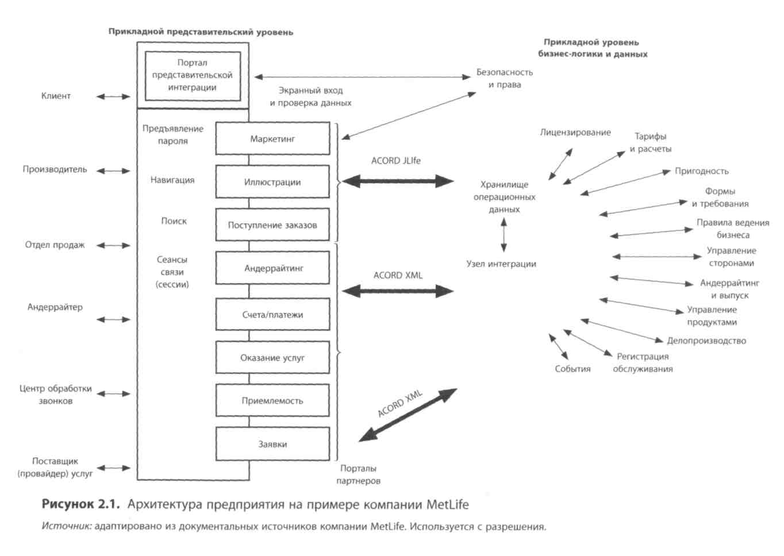

Slide 26
В связи с тем, что формирование единого видения клиента (заказчика) является ключевым требованием стандартизации в перечне принципов использования ИТ компании MetLife, на схеме архитектуры предприятия эти данные помещены в центре.
Будучи результатом нескольких крупных слияний, большая часть данных MetLife содержится в ИТ-приложениях.
Узел интеграции, изображенный на схеме архитектуры предприятия в центре, обеспечивает централизованный доступ к данным, встроенным в «унаследованные» приложения.
Вместе централизованные данные и средства интеграции формируют единое видение клиента, определяемое принципами использования ИТ.
Заинтересованные лица получат доступ к данным, обычно являющимся результатом работы приложений, с помощью стандартизированной портальной архитектуры, представленной в левой части схемы.

Slide 27
Разработчики архитектуры ИТ компании MetLife пользуются этой схемой для объяснения руководителям и бизнес-партнерам логики, лежащей в основе развития ИТ в этой компании.
Архитектура предприятия определяет разработку новых приложений, выявляя то, как ИТ могут помочь в реализации принципов компании.
Так, архитектура предприятия MetLife реализует принципы повторного использования в портальной архитектуре: каждое приложение применяет одни и те же стандарты выходных данных для заинтересованных лиц.
Помимо формирования единого видения клиента, централизованное хранение данных и средства интеграции повышают целостность информации, уменьшая ее избыточность.
Таким образом, архитектура предприятия на основе принципов использования ИТ формирует ясное представление о достижении целей бизнеса с помощью ИТ.

Slide 28
Архитектура предприятия закрепляет организационную логику в наборе технических альтернатив и политических установок.
Архитектура предприятия MetLife представляет только одну высокоуровневую техническую альтернативу (отраслевой стандарт) — стандарты ACORD для форматов данных.
Большая часть технических альтернатив не должна доходить до руководителей. Они могут быть проработаны и на более низких уровнях архитектуры.
Архитектура предприятия MetLife реализует важную политику, предполагающую, что ввод пароля, навигация и связанные с ними вопросы будут решаться скорее на уровне всего портала, чем приложений. Эта политика важна для определения того, как новые приложения будут связаны с уже существующими.

Slide 29
Главная политика, выраженная в архитектуре высокого уровня, возникает там, где заканчивается совместно используемая инфраструктура и начинаются приложения.
Архитектура MetLife показывает, что все приложения имеют совместно используемые каналы, портал, хранилище данных и средства интеграции.
Представительские и бизнес-приложения, таким образом, отделены от инфраструктуры. Там, где заканчивается инфраструктура и в работу включаются приложения, предусмотрены связи, которые упрощают процесс принятия решений об инфраструктуре и приложениях в будущем и позволяют достичь общего понимания возможностей использования ИТ.

Slide 30
Архитектура предприятия определяет данные и инфраструктуру как стабильную платформу, поддерживающую быстро меняющиеся приложения.
Бизнес требует постоянных изменений, поэтому предприятия должны разрабатывать гибкую архитектуру. Но для разработки приложений необходима основа. Ее предоставляют совместно используемые данные и инфраструктура.
В компании MetLife совместно используемые клиентские данные и единый портальный интерфейс будут поддерживать работу будущих приложений, что только преумножит возможности компании по предложению сопутствующих услуг или поиску новых рынков сбыта.
В противоположность этому многие промышленные предприятия внедряют ERP-системы, которые определяют набор стандартизированных производственных и связанных с цепью поставок процессов в качестве основы для будущих приложений.

Slide 31
До тех пор, пока предприятие не поменяет свои фундаментальные цели, определяемая архитектурой компании инфраструктура должна поддерживать ее бизнес-приложения.
Таким образом, разделение между инфраструктурой и приложениями позволяет предприятиям получить экономию от масштабов производства, сохраняя гибкость при изменениях.
В настоящее время большинство архитектур предприятий определяют инфраструктуру, данные и приложения. В дальнейшем архитектуры будут определять и отдельные компоненты.
Компоненты работают с приложениями и инфраструктурой предприятия и преобразуют их в определенные надежные модульные услуги.
Например, производственное предприятие может создать службу, занимающуюся вопросами ценообразования для различных приложений.

Slide 32
Компонентные архитектуры представляют собой еще один уровень стандартизации, они помогают предприятиям в достижении производственных целей, связанных с эффективностью, экономией на масштабе и повторным (многократным) использованием.
Компоненты имеют тенденцию перерастать в инфраструктурные услуги, предоставляемые в рамках всего предприятия, подобно унификации пароля в MetLife. По прошествии некоторого времени предприятия смогут выделять общие прикладные потребности своих производственных процессов и разрабатывать компоненты, подходящие для всех бизнес-единиц.
Способность к разработке и построению основанной на компонентах архитектуры будет расти с опытом предприятия по определению и последующему внедрению технических, информационных и регламентирующих процессы стандартов.
Некоторые компании уже близки к тому, чтобы построить архитектуры, основанные на компонентах, другие еще только вступили на этот путь.

Slide 33
Контрольные вопросы:
Опишите ключевые решения в управлении ИТ.
Что вы знаете о принципах ипользования ИТ?
Что такое архитектура ИТ?
В чем суть стандартизации данных в управлении ИТ?

